Slide 1
AML detection/反洗錢檢測
動機:
我原本要做LSTM的氣溫預測，但是我，希望透過這次報告更加瞭解號稱萬能分類器的SVM
目的
程式工具介紹
程式意義與邏輯
模型理論
資管所 / M1144014 紀勻翔

Slide 2
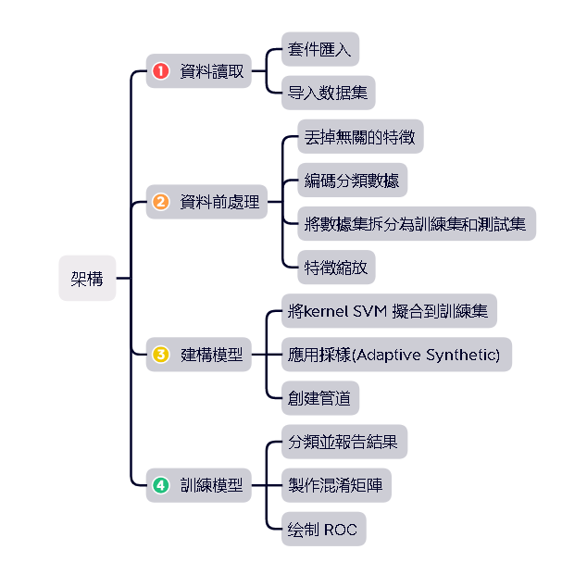
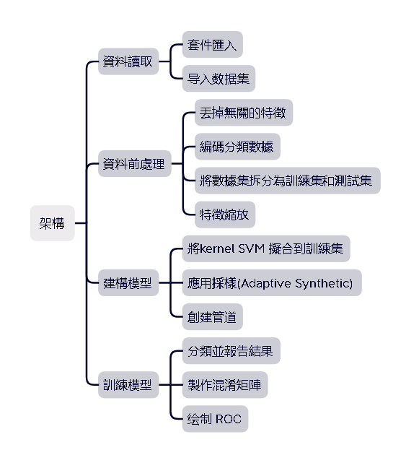
專案架構
1

Slide 3

資料讀取
套件匯入
Numpy
matplotlib
pandas
random
1

Slide 4
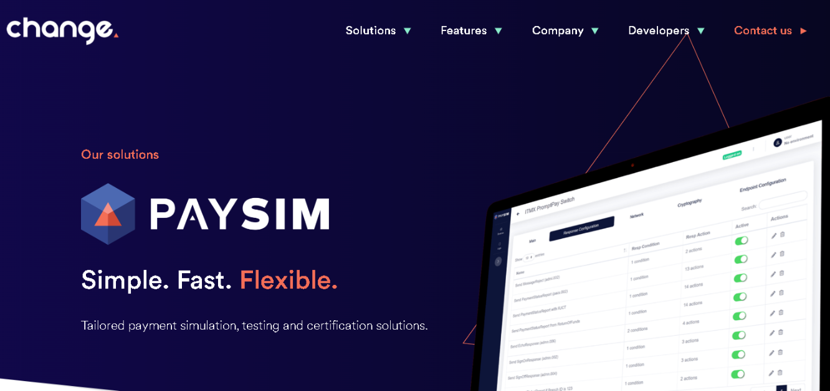
資料讀取
導入數據集
資料源於 paysim 電子錢包平臺的交易數據，該平臺透過移動應用程式和visa 卡向沒有銀行帳戶與銀行餘額不足的人提供零售銀行服務，因此該資料集屬於該平臺內的網路電子支付相關數據。
資料集來源:
https://www.kaggle.com/code/x09072993/aml-detection/data
網址連結:
https://changefinancial.com/paysim/
1

Slide 5
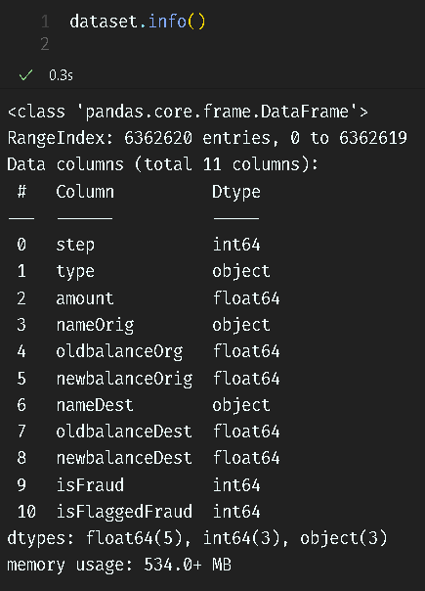
資料讀取
數據型態解析
1

Slide 6


資料讀取
數據集特徵
Step | 映射現實世界中的時間單位。在這種情況下，1 step是 1 小時的時間。
Type | 現金進賬、現金出賬、借記、付款和轉帳
Amount | 以當地貨幣計算的交易金額
nameOrig | 開始交易的客戶
oldbalanceOrg | 交易前初始餘額
newbalanceOrig | 交易後客戶的餘額。
nameDest | 交易的收件人 ID。
oldbalanceDest | 交易前的初始收款人餘額。
newbalanceDest | 交易後收款人的餘額。
isFraud | 識別=>{欺詐交易 (1) 和非欺詐交易 (0)}
1

Slide 7
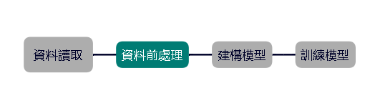
資料前處理
1.丟掉無關的特徵
2.抽樣
3.編碼分類數據
4.將數據集拆分為訓練集和測試集
5.特徵縮放
1

Slide 8
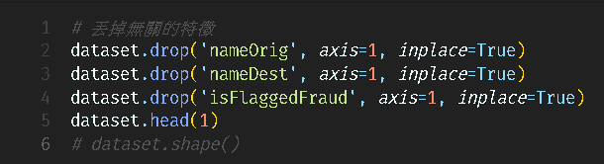
資料前處理
1.丟掉無關的特徵
資料集變數名稱 .drop()
labels | 一個字元或者數值，加上axis ，表示帶label標識的行或者列；如 (labels='A', axis=1) 表示A列
axis(軸) | 默認axis=0 axis=1 表示行，axis=1 表示列
inplace | 默認False True: 表示直接在數據上操作刪除動作 False: 不改變原始數據，而是返回一個執行刪除動作後的數據集
資料來源
https://blog.csdn.net/W_weiying/article/details/84626260
https://blog.csdn.net/mahoon411/article/details/114777623
1

Slide 9
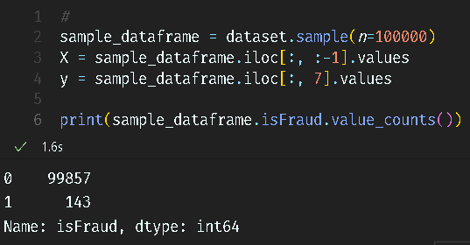
資料前處理
2.抽樣與轉換資料型態(object => array)
Sample(n=num) | 這是一個可選參數, 由整數值組成, 並定義生成的隨機行數(隨機抽樣的數量)
.iloc[] | 結構 => .iloc[行,列]
 | 只能使用整數索引，不能使用標籤索引，通過整數索引切片選擇資料時，前閉後開(不包含邊界結束值)。索引都是從 0 開始。
.values
.value_counts() | 類別_i 的數量
資料來源
https://blog.csdn.net/W_weiying/article/details/84626260
https://blog.csdn.net/mahoon411/article/details/114777623
1

Slide 10
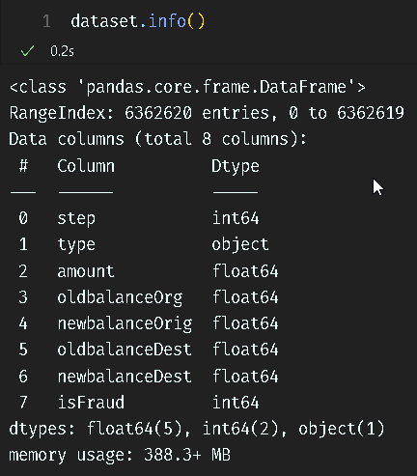
資料前處理
2.抽樣與轉換資料型態(object => array)
資料來源
https://blog.csdn.net/W_weiying/article/details/84626260
https://blog.csdn.net/mahoon411/article/details/114777623
1

Slide 11
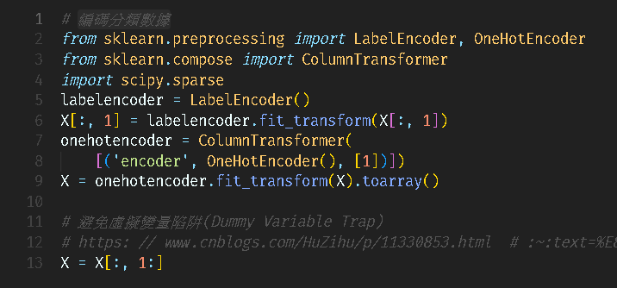
資料前處理
3.編碼分類數據
LabelEncoder()
即將離散型的資料轉換成 0 到 n − 1 之間的數，這裡 n是一個列表的不同取值的個數，可以認為是某個特徵的所有不同取值的個數。也就是用來對分類型特徵值進行編碼，即對不連續的數值或文本進行編碼。
OneHotEncoder()
有一些特徵並不是以連續值的形式給出。例如：人的性別 [“male”, “female”]，來自的國家 [“from Europe”, “from US”, “from Asia”]，使用的流覽器[“uses Firefox”, “uses Chrome”, “uses Safari”, “uses Internet Explorer”]。這種特徵可以採用整數的形式進行編碼
資料來源
https://blog.csdn.net/quintind/article/details/79850455
https://blog.csdn.net/lw_power/article/details/82981122
1

Slide 12
資料前處理
3.編碼分類數據
ColumnTransformer() :可以選擇地進行資料轉換。例如，它允許將特定的轉換或轉換序列僅應用於數字列，而將單獨的轉換序列僅應用於類別列
要使用ColumnTransformer()，必須指定一個轉換器列表。每個轉換器是一個三元素結構，用於定義轉換器的名稱，要應用的轉換以及要應用於其的列索引，例如：（名稱，對象，列）。
資料來源
https://blog.csdn.net/qq_43201403/article/details/109552348
1

Slide 13
資料前處理
3.編碼分類數據
fit_transform(y)
相當於先進行fit()再進行transform()，即把y塞到字典(dict)中去以後再進行transform得到索引值。
fit(y)
fit可看做一本空字典，y可看作要塞到字典中的詞。
transform(y)
將y轉變成索引值。
toarray()
將List轉為陣列的一個非常方便的方法
資料來源
https://blog.csdn.net/qq_43201403/article/details/109552348
https://www.yisu.com/zixun/581802.html
https://blog.csdn.net/weixin_48135624/article/details/114491856
1

Slide 14
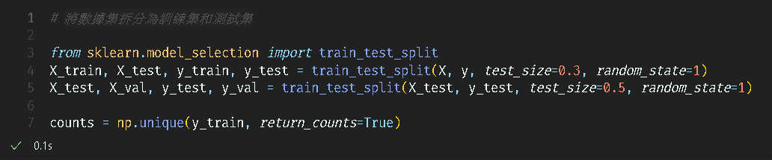
資料前處理
4.將數據集拆分為訓練集和測試集
.train_test_split() | 隨機劃分訓練集和測試集
參數解釋
train_data | 所要劃分的樣本特徵集
train_target | 所要劃分的樣本結果
test_size | 樣本占比，如果是整數的話就是樣本的數量
random_state | 是亂數的種子。
資料來源
https://blog.csdn.net/mrxjh/article/details/78481578
1

Slide 15
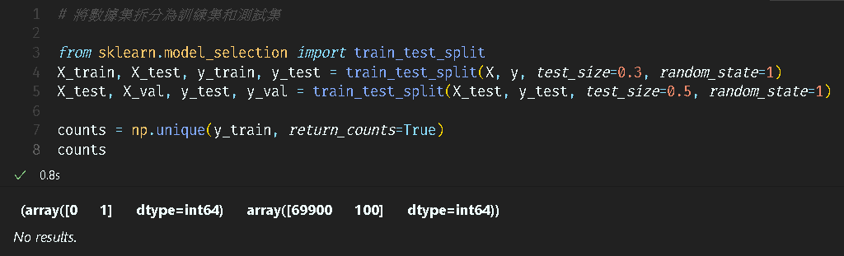
資料前處理
4.將數據集拆分為訓練集和測試集
.unique(輸入陣列 , return_counts)
y_train | 可轉換為陣列的陣列或物件
return_counts | 原始數據集內的元素_i 出現的總次數
資料來源
https://www.delftstack.com/zh-tw/api/numpy/python-numpy-unique/
1

Slide 16
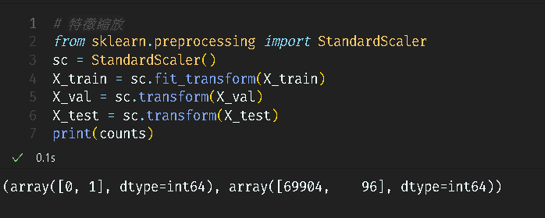
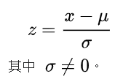
資料前處理
5.特徵縮放
StandardScaler()
標準縮放，去均值和方差歸一化。且是針對每一個特徵維度來做的，而不是針對樣本。
Transform()
將X_test轉變成索引值。
資料來源
https://blog.csdn.net/wzyaiwl/article/details/90549391/
https://zh.wikipedia.org/zh-tw/%E6%A8%99%E6%BA%96%E5%88%86%E6%95%B8
1

Slide 17
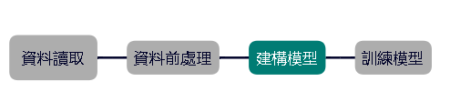
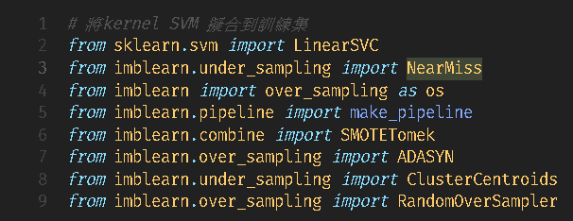
建構模型
套件匯入
LinearSVC | 線性SVM 模組
Imblearn | 處理不均衡資料 NearMiss ClusterCentroids RandomOverSampler SMOTETomek() ADASYN()
os | os模組提供的就是各種 Python 程式與作業系統進行交互的介面。
Make_pipeline | 設定工作流，組合成較複雜的工作
資料來源
https://blog.csdn.net/qq_41185868/article/details/107204245
1

Slide 18
建構模型
1. 什麼是linearSVC ?
2. 什麼是ADASYN ?
1

Slide 19
建構模型
LinearSVC(線性支援向量分類)模型理論
線性支持向量分類，類似於SVC，但是其使用的核函數是”linear“上邊介紹的兩種是按照brf（徑向基函數計算的，其實現也不是基於LIBSVM，所以它具有更大的靈活性在選擇處罰和損失函數時，而且可以適應更大的資料集，他支持密集和稀疏的輸入是通過一對一的方式解決的
1

Slide 20
建構模型
LinearSVC(線性支援向量分類)模型理論
核函數(kernel function)有很多種其中一種是RBF
什麼是kernel function?
徑向基函數(radial basis function，縮寫為RBF)
常見的徑向基函數
高斯函數
1

Slide 21
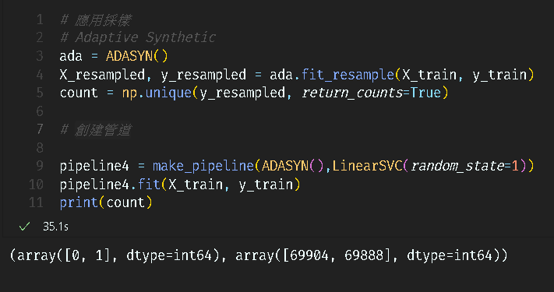
建構模型
2. 什麼是ADASYN ?
當前問題:
目前的數據不平衡，在現實世界中，採集的數據往往是比例失衡的。
欺詐性交易的數量要遠低於正常和健康的交易，也就是說，它只占到了總觀測量的大約 0.1%。這裡的問題是提高識別罕見的少數類別的準確率，而不是實現更高的總體準確率。因此我們需要針對該情況作抽樣上的調整
1

Slide 22
建構模型
處理不平衡學習的其中一種方式 =>過採樣 (Onver-Sampling)
1

Slide 23
建構模型
處理不平衡學習的其中一種方式 =>過採樣 (Onver-Sampling)
SMOTE(Synthetic Minority Oversampling Technique)
Adaptive Synthetic(ADASYN)
1

Slide 24
建構模型
插值演算法ADASYN
基於k臨近和插值演算法。不同的是ADASYN演算法在考慮K個臨近樣本點的時候是包括所有類別的不僅僅是 Xi 同類。並且根據每個少數類樣本周圍異類樣本點的個數賦予權重 ri ,權重越高，一會根據同類臨近點生成的樣本數也就越多。
1

Slide 25
建構模型
1

Slide 26
建構模型
make_pipeline() | 建立管道
LinearSVC(random_state=1) | random_state=1 在随机数据混洗时使用的伪随机数生成器的种子。 如果是int，则random_state是随机数生成器使用的种子; 如果是RandomState实例，则random_state是随机数生成器; 如果为None，则随机数生成器是np.random使用的RandomState实例。
Fit() | 用訓練數據擬合分類器模型，擬合就是把平面上一系列的點，用一條光滑的曲線連接起來。
1

Slide 27
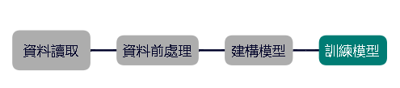
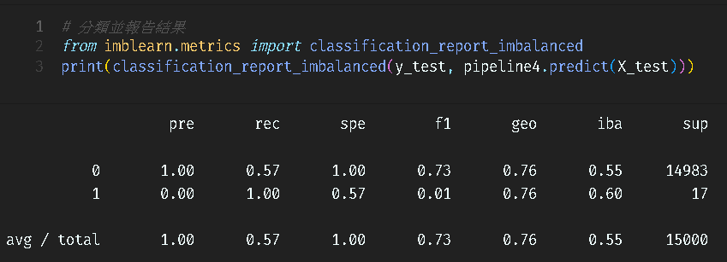
訓練模型
1

Slide 28
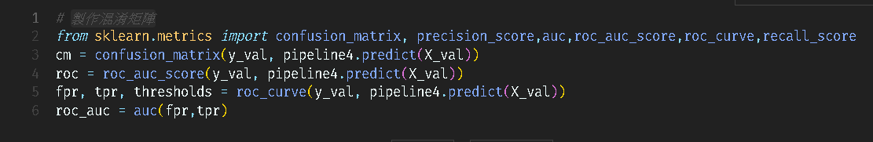
訓練模型
1

Slide 29
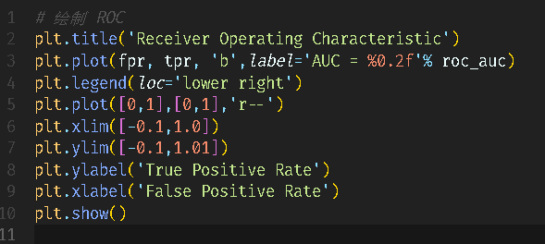
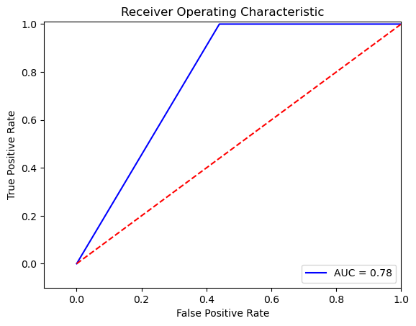
訓練模型
1

Slide 30
延伸閱讀
SVC（C-Support Vector Classification）：支持向量分類，基於libsvm實現的（libsvm詳情參考 或者百科），資料擬合的時間複雜度是資料樣本的二次方，這使得他很難擴展到10000個資料集，當輸入是多類別時（SVM最初是處理二分類問題的），通過一對一的方案解決，當然也有別的解決辦法，比如說（以下為引用）：
資料來源
https://blog.csdn.net/weixin_43746433/article/details/97808078
sklearn svm.LinearSVC的参数说明
https://blog.csdn.net/ustbclearwang/article/details/81236732

Slide 31
延伸閱讀
SMOTE原理
SMOTE的全称是Synthetic Minority Over-Sampling Technique 即“人工少数类过采样法”，非直接对少数类进行重采样，而是设计算法来人工合成一些新的少数样本。
資料來源
https://blog.csdn.net/weixin_43746433/article/details/97808078

